Slide 1
PPPAT: Pre & Post Plasma Analysis Tool
Dernière MàJ: 07/09/2020
J.Hillairet

Slide 2
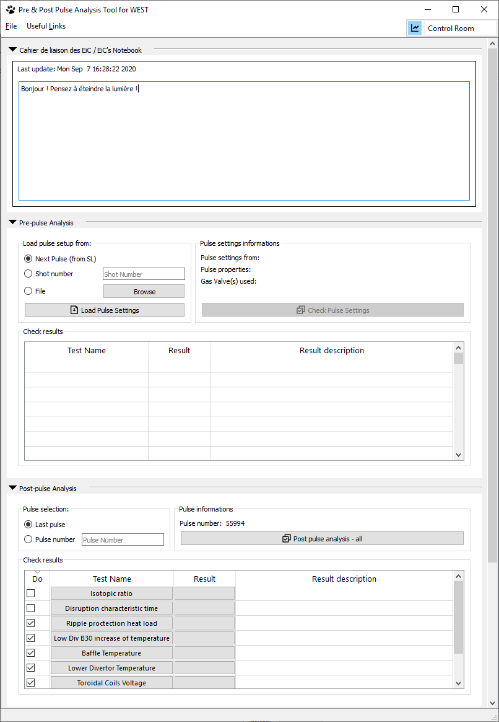
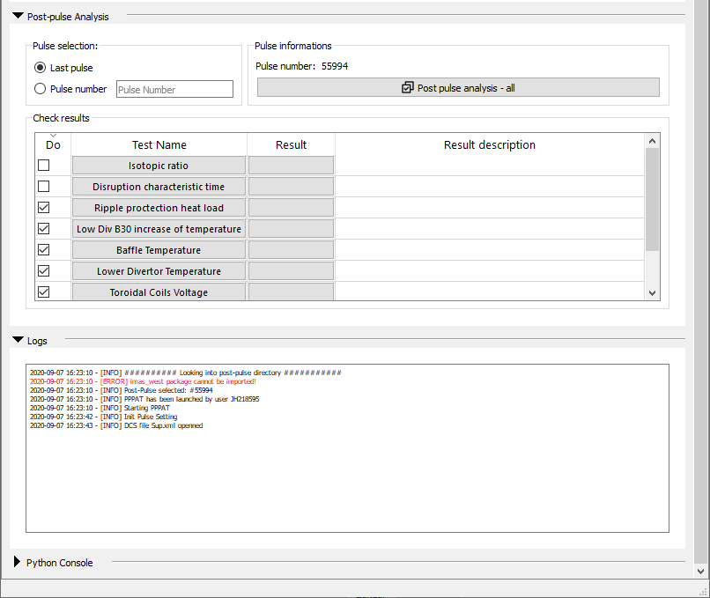
PPPAT: Description de l’interface
Cahier de liaison
Pre-Pulse Analysis: tests avant choc
Post-Pulse Analysis: tests après choc
Logs: details sur les erreurs, le fonctionnement de PPPAT, etc

Slide 3
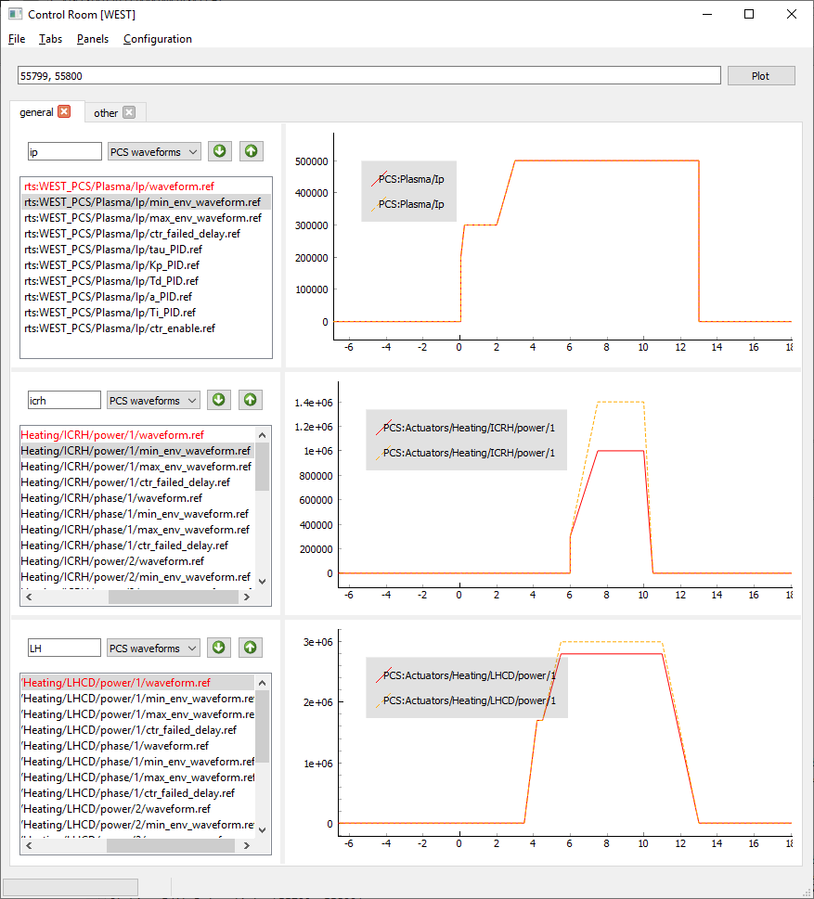
Nouveauté 2020: “Control Room” remplace “big picture”
Permet de comparer plusieurs chocs entre eux
Configurable:
“tab”
“panel”
Type de signaux (waveforms PCS ou base de données)
Recherche parmis les noms de waveforms/signaux

